Slide 1
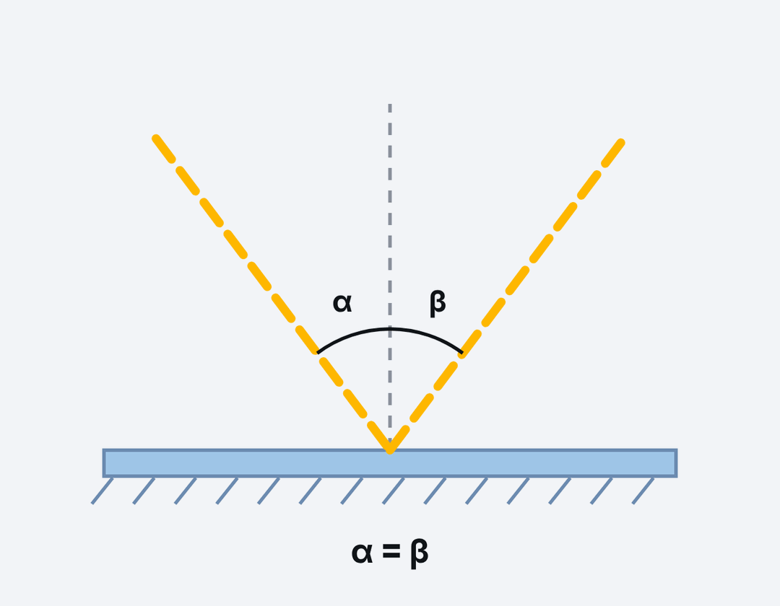
11-СЫНЫП · ГЕОМЕТРИЯЛЫҚ ОПТИКА
Гюйгенс принципі
Жарықтың шағылу заңы. Практикалық жұмыс №9 «Сапалық және сандық есептер шығару»
Notes:
Ұйымдастыру. Құндылық: Заң және тәртіп. «Тәртіпке бағынған құл болмайды, тәртіпсіз ел болмайды» – Бауыржан Момышұлы.

Slide 2

Неліктен түсу бұрышы шағылу бұрышына тең? Мұны толқындық теория арқылы дәлелдей аламыз ба?
?
Notes:
Ой қозғау: оқушылардың болжамын тыңдап, тақтаға жазыңыз. Өткен тақырыпты еске түсіру — «Ребус»: Оқушылар физикалық термин жасырылған ребусты шешеді; одан кейін «№2 Зертханалық жұмыс «Жарықтың интерференциясын, дифракциясын және поляризациясын бақылау»» тақырыбы бойынша 2 сұрақ қойылады.

Slide 3
Бүгін үйренеміз
1
2
3
Гюйгенс принципін тұжырымдайды
Гюйгенс принципі көмегімен жарықтың шағылу заңын қорытып шығарады
Шағылу заңына сапалық және сандық есептер шығарады
3
Notes:
Оқу мақсаты: 11.6.2.1 - Гюйгенс принципінің көмегімен жарықтың шағылу заңын түсіндіру

Slide 4
ЖАҢА ҰҒЫМ
Гюйгенс принципі
Толқын фронтының әр нүктесі екінші ретті толқындар көзі; жаңа фронт – олардың орауышы.
4
Notes:
Жаңа білім — «Төңкерілген сынып»: Оқушылар үйде қысқа бейнеролик көрген. Сабақта мұғалім сұрақтар арқылы түсінікті тексеріп, күрделі сәттерді түсіндіреді.

Slide 5
ЖАҢА ҰҒЫМ
Шағылу заңы
α = β; түскен сәуле, шағылған сәуле, перпендикуляр бір жазықтықта.
α = β
5

Slide 6
ЖАҢА ҰҒЫМ
Айналық шағылу
Тегіс бетте (кедір-бұдыр ≪ λ); шашыранды – кедір-бұдыр бетте.
6

Slide 7
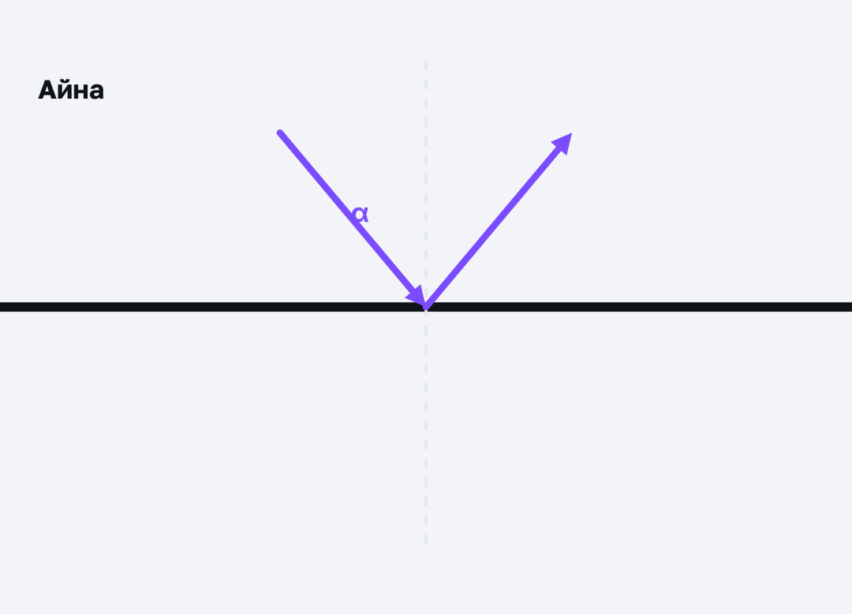
МОДЕЛЬМЕН ТЕКСЕР
Өзің тексеріп көр
Параметрді өзгертіп, нәтижені бақыла.
7
Notes:
Модельді тақтада оқушымен бірге басқарыңыз: «Не өзгереді деп ойлайсың?» деп алдын ала сұраңыз.

Slide 8

Виртуалды зертхана Сабақтың ортасы · 12 мин
PhET симуляциясы
1
Симуляцияны QR-код арқылы ашыңдар
2
Параметрлерді өзгертіп, нәтижені бақылаңдар
3
Қандай шама қалай өзгереді? Қорытындыны дәптерге жазыңдар
phet.colorado.edu/en/simulations/bending-light
Гюйгенс принципі. Жарықтың шағылу заңы. Практикалық жұмыс №9 «Сапалық және сандық есептер шығару»
8

Slide 9

Сұрақ
Интерференция максимумының шарты:
Δd = kλ
A
A
Δd = (2k+1)λ/2
B
Δd = 0 ғана
C
Δd = λ/4
D
9
Notes:
Жылдам тексеріс: оқушылар саусақпен 1–4 көрсетеді немесе «Сынып» режимінде телефоннан жауап береді.

Slide 10
Сұрақ
Дифракциялық тор формуласы:
d = kλ·sinφ
d·cosφ = λ/k
A
B
sinφ = d/λ
d·sinφ = kλ
C
D
D
10
Notes:
Жылдам тексеріс: оқушылар саусақпен 1–4 көрсетеді немесе «Сынып» режимінде телефоннан жауап береді.

Slide 11
A Түсінемін
Гюйгенс принципін тұжырымда.
ЖАУАБЫ
Фронттың әр нүктесі екінші ретті толқын көзі.
11
Notes:
Практикалық жұмыс — «Ыстық картоп»: Тапсырма жазылған парақ топ ішінде қолдан-қолға беріледі, әр оқушы шешімнің бір қадамын жазады.. Саралау: А — бәріне, B — көпшілігіне, C — жоғары деңгейге. ЕББҚ: суретті тірек-сызба және қадамдық нұсқаулық; ірі шрифтті (16–18) карточкалар, формулалар жадынамасы.

Slide 12
B Қолданамын
Екі жазық айна 60° бұрыш жасайды. Біріне 30° түскен сәуле екіншісінен шағылғаннан кейін бастапқы бағытынан қаншаға ауытқиды?
ЖАУАБЫ
Ауытқу 360° − 2·60° = 240° (немесе 120°).
12
Notes:
Сергіту сәті: «Физикалық – физикалық емес». Мұғалім құбылыс атайды: физикалық болса – оқушылар тұрады, болмаса – отырады.

Slide 13
C Талдаймын
Гюйгенс принципі арқылы шағылу заңын сызбамен қорытып шығар.
ЖАУАБЫ
Үшбұрыштардың теңдігінен sin α = sin β → α = β.
13

Slide 14
Сұрақ
Шағылу заңы:
Түсу бұрышы шағылу бұрышына тең
Бұрыштар қосындысы 180°
A
A
B
Түсу бұрышы 90°
Шағылу бұрышы 2 есе үлкен
C
D
14

Slide 15
Есте сақта
Гюйгенс принципі — Толқын фронтының әр нүктесі екінші ретті…
Шағылу заңы — α = β; түскен сәуле, шағылған сәуле…
Айналық шағылу — Тегіс бетте (кедір-бұдыр ≪ λ); шашыранды …
15

Slide 16
Үй тапсырмасы
§24; 3 есеп.
A
Екі айнамен кескін санын (360/α − 1) тексеру.
B
Христиан Гюйгенс туралы.
C
16

Slide 17
Екі жұлдыз, бір тілек
Бүгін жақсы түсіндім…
Маған ұнағаны…
Келесіде үйренгім келеді…
17
Notes:
Рефлексия: сабақта жақсы шыққан екі нәрсе және жетілдіргісі келетін бір нәрсе.. Кері байланыс: Quizizz

Slide 18
Сабаққа рахмет!
«Тәртіпке бағынған құл болмайды, тәртіпсіз ел болмайды»
— Бауыржан Момышұлы

